Slide 1


مراسم تقدیر از برگزیدگان و افتتاح نمایشگاه آثار منتخب
«دومین جشنواره ملی نقاشی کودکان و نوجوانان»
آداب و رسوم در خانواده های کشور چین و ایران
www.ghalamo.com

Slide 2
پس از تجربه­ی موفق برگزاری نمایشگاهی از آثار نقاشی در سال 1400 با موضوع «پرواز رویاها» و جشنواره ملی نقاشی «سرزمین افسانه­ها» در سال 1401، بر اساس تفاهم­نامه منعقد شده بین کانون پرورش فکری کودکان و نوجوانان و سفارت جمهوری خلق چین نیز در سال 1402 با هدف گسترش روابط فرهنگی و هنری میان کودکان آسیایی و ایجاد بستری مناسب برای ترویج دوستی‌ و همدلی، پیشنهاد برگزاری دومین جشنواره ملی نقاشی کودکان و نوجوانان با عنوان «آداب و رسوم در خانواده­های کشور چین و ایران» مطرح شد تا کودکان و نوجوانان ایرانی با زبان مشترک نقاشی، آداب و رسوم زیبای دو کشور را از دریچه­ی نگاه زیبای خود به تصویر بکشند.

Slide 3
اهداف
فراهم آوردن زمینه­ای برای شناسایی و شکوفایی خلاقیت هنری کودکان و نوجوانان
تحکیم روابط، ارتقاء دوستی و همدلی بین ایران و چین
ایجاد فضای رقابت سالم بین مخاطبان
آشنایی کودکان و نوجوانان با مشترکات فرهنگ دو کشور
کمک به ایجاد صلح، دوستی و همدلی میان کودکان و نوجوانان دو کشور
انعکاس توانمندی و استعداد هنری کودکان و نوجوانان ایرانی از طریق برگزاری نمایشگاه­های نقاشی
برندسازی فراخوان بین المللی نقاشی چین به عنوان یک رویداد هنری ارزشمند و مهم

Slide 4
محورهای موضوعی
تلفیق آداب و رسوم ایران و چین
خانواده، شام سال نو و عید نوروز
عید بهار چین و عید نوروز
عیدی گرفتن
خانه­تکانی
غذاهای سال نو
و .....

Slide 5
گروه­های سنی شرکت کنندگان
نوخوان: 7 و 8 سال
نونهال: 9، 10 و 11 سال
نونگاه: 12، 13 و 14 سال
نوجوان: 15، 16 و 17 سال

Slide 6
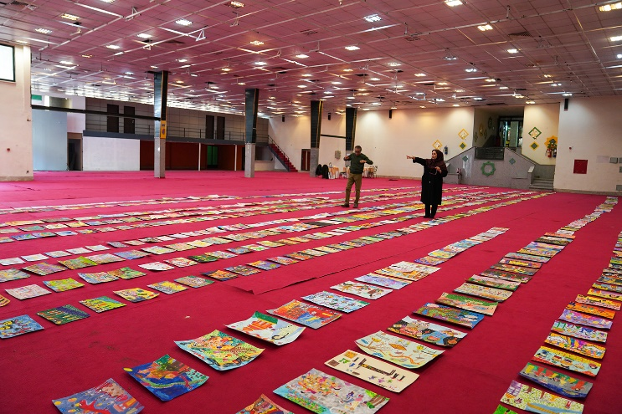
داوری آثار:
سه­شنبه 17 بهمن ماه در سالن تیمچه مجموعه حجاب
داوران جشنواره: جمال­الدین اکرمی و مسعود مجاوری آگاه، معصومه فاضلی­مقدس
تعداد آثار دریافتی:
نوخوان (7 و 8 سال) : 161 اثر
نونهال (9 تا 11 سال): 273 اثر
نونگاه (12 تا 14 سال): 177 اثر
نوجوان ( 15 تا 17 سال): 82 اثر
در مجموع 693 اثر

Slide 7
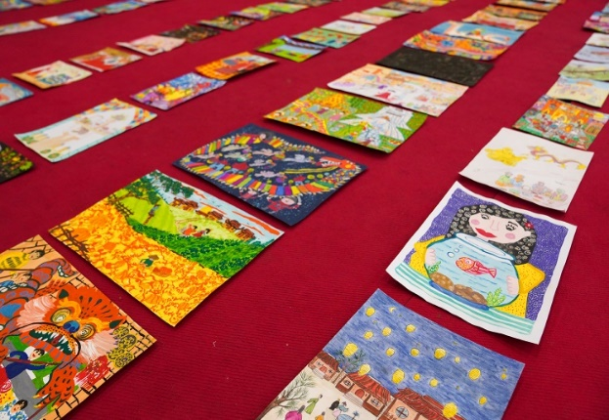
هیئت داوران از میان آثار رسیده، از هر گروه سنی، 3 اثر را برگزیده و 3 اثر را شایسته­ی تقدیر اعلام کردند.
همچنین حدود 46 اثر برای شرکت در نمایشگاه انتخاب شد.
در مجموع 70 اثر در این نمایشگاه به نمایش درآمد.
3 عضو فراگیر نیز در این جشنواره شرکت کردند که در روز مراسم از آنها تقدیر شد.
در مجموع 27 اثر برگزیده و شایسته تقدیر

Slide 8
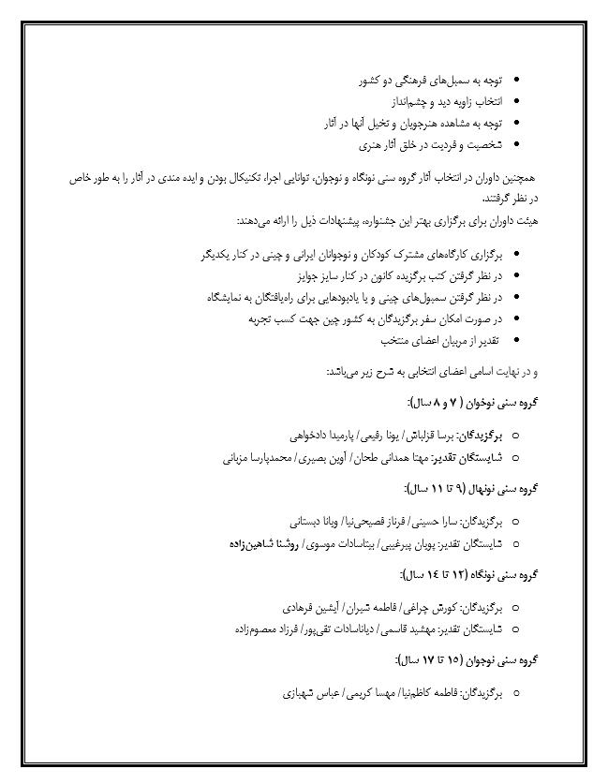
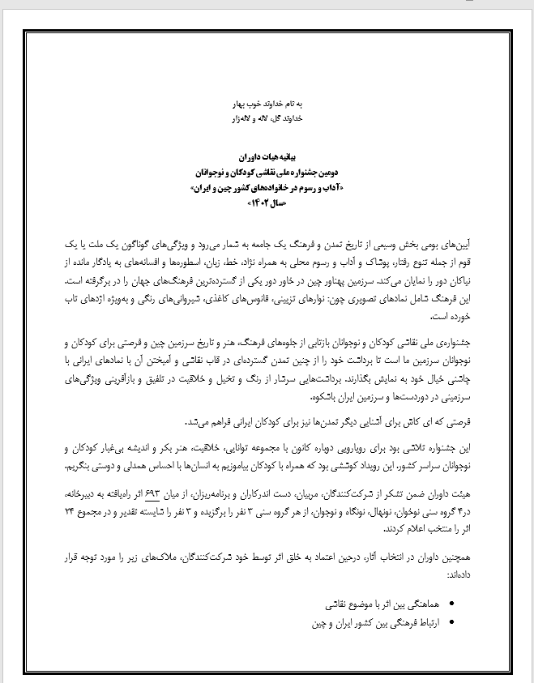
بیانیه هیئت داوران

Slide 9
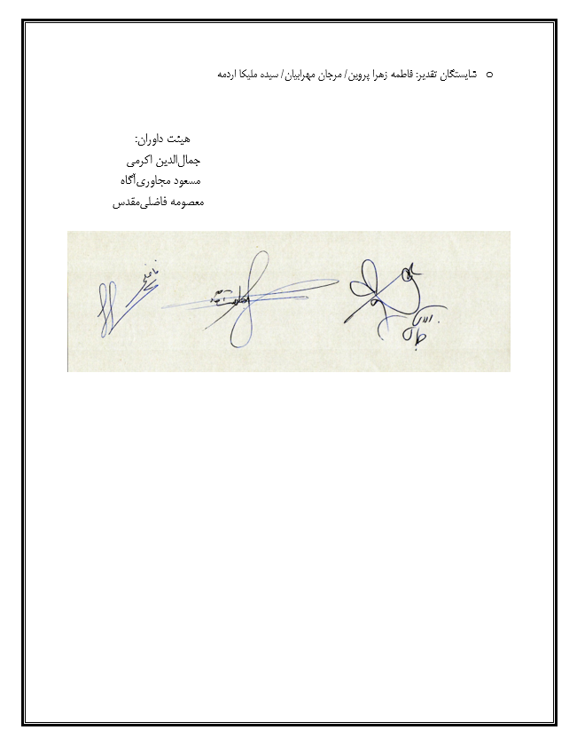

Slide 10
افتتاح نمایشگاه آثار منتخب دومین جشنواره، سالن شهید محمدطاها (سالن چهارسوق)
همزمان با هفته ملی کودک، نمایشگاه آثار منتخب دومین جشنواره ملی نقاشی، ساعت 9 صبح 17 مهر ماه 1403 با ورود مدیرعامل محترم کانون جناب آقای دکتر علامتی و سفیر محترم جمهوری خلق چین جناب
آقای زونگ پی وو، معاونین و سایر همراهان، در سالن شهید محمدطاها افتتاح و از 4 اثر برگزیده اول
رونمایی شد. پس از رونمایی از آثار، تمامی میهمانان از نمایشگاه بازدید به عمل آوردند.

Slide 11
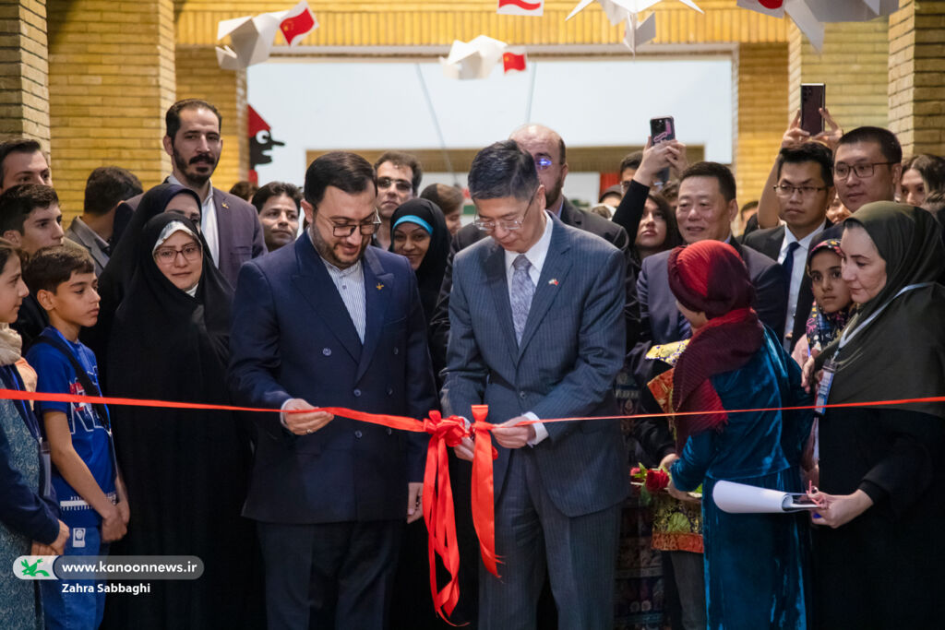
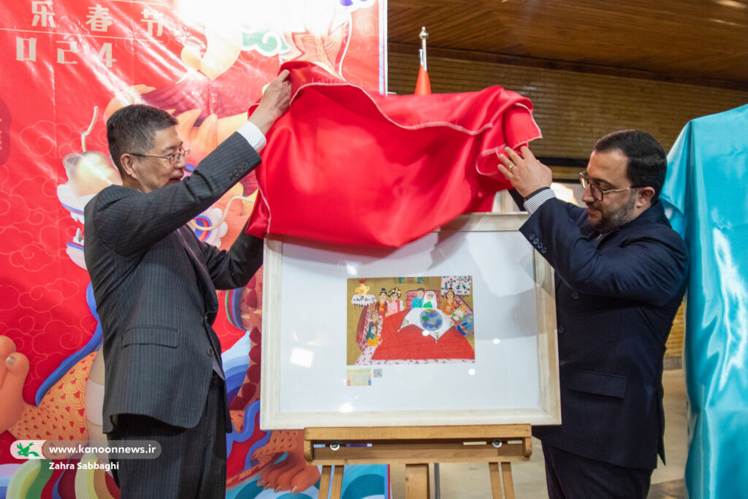
در این نمایشگاه 70 اثر به نمایش درآمد. کنار هر اثر بارکدی وجود داشت که با اسکن آن امکان آشنایی با خالق اثر فراهم شده بود.

Slide 12
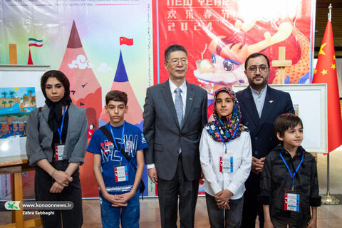
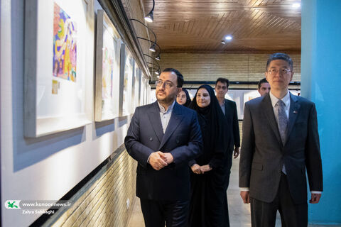
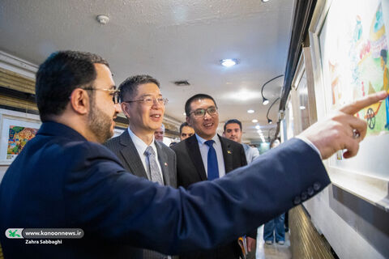
بازدید مدیرعامل محترم کانون و سفیر محترم جمهوری خلق چین از نمایشگاه

Slide 13
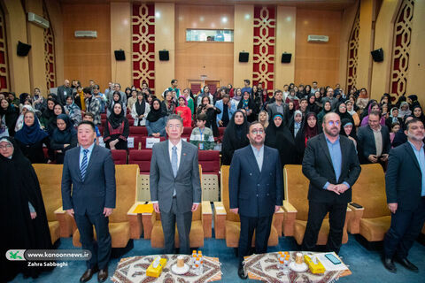
آیین تقدیر از برگزیدگان، سالن غدیر
پس از افتتاح نمایشگاه، مراسم تقدیر از برگزیدگان با حضور مدیر عامل محترم، سفیر جهموری خلق چین، رایزن فرهنگی سفارت، معاون محترم فرهنگی، معاون محترم توسعه و مدیریت منابع و دیگر میهمانان آغاز شد. در این مراسم پس از قرائت قرآن، سرود ملی دو کشور به نمایش در آمد.

Slide 14
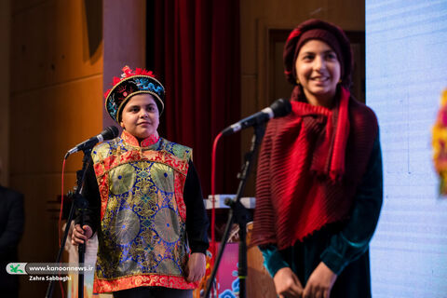
در ادامه کلیپی از روند انتخاب آثار و اهداف برگزاری این جشنواره به نمایش درآمد.
دو کودک خواهر و برادر اهوازی، درسا و پارسا نیک‌بیان به اتفاق بابا قدرت با زبان شیرین خود، در خصوص آداب و رسوم دو کشور با هم به دو زبان فارسی و چینی به صحبت پرداختند.

Slide 15
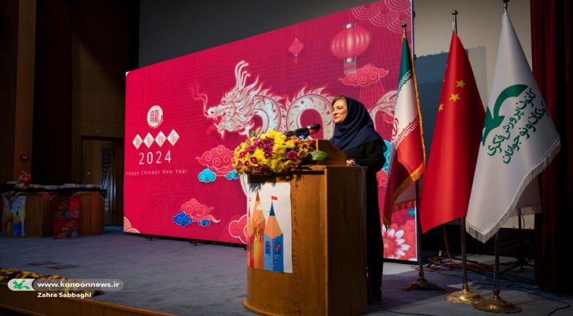
زهرا دستان عضو هیئت علمی دانشگاه و فوق دکترای تاریخ هنر چین باستان، دیگر سخنران این مراسم بود که در جایگاه درباره اشتراک‌های فرهنگی دو کشور به صحبت پرداخت و جاده ابریشم را یکی از عوامل مهم این تبادل‌های فرهنگی برای دو ملت بزرگ با تمدن کهن دانست که از طریق این جاده به مبادلات فرهنگی خود و مبادلات تجاری می­توان پرداخت. ایشان اشاره داشتند که یکی از اشتراک‌های مهم، حفظ سنت‌ها و آداب و رسوم است که دو ملت تا امروز به آن پرداخته‌ و سنت‌های خود را حفظ کرده‌اند و برای این که ملت‌ها در صلح و دوستی زندگی کنند، ابتدا باید هر ملتی با فرهنگ خود آشنایی داشته باشد.
خانم دستان سخن خود را با این جمله به پایان رساندند که:
برگزاری این نمایشگاه باعث درک متقابل ملت‌ها از هم است
که نتایج بزرگی به همراه دارد.

Slide 16
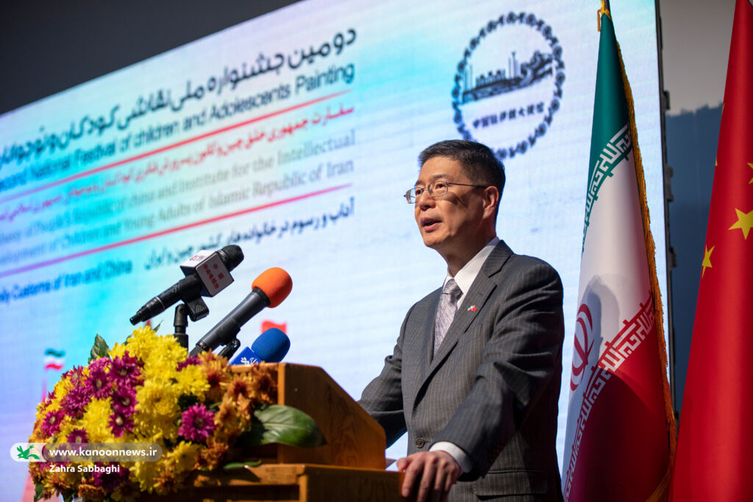
سفیر محترم چین در سخنانشان به اهمیت زیاد آموزش در ایران و چین اشاره داشتند. ایشان امیدوار بودند از این دست برنامه ها در میان جوانان دو کشور بیشتر برگزار شود. همچنین جهت آشنایی بیشتر حضار، توضیحاتی در مورد کشور چین دادند.

Slide 17
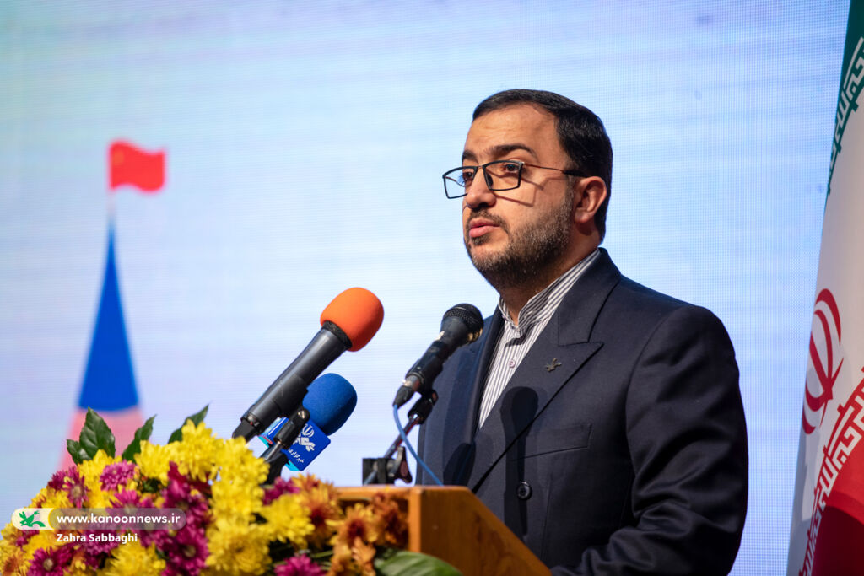
مدیرعامل محترم کانون، جناب آقای علامتی، طی سخنرانی خود و خیرمقدم به میهمانان اظهار داشتند که جشنواره مشترک عامل وحدت دو ملت ایران و چین است و اگر می‌خواهیم به آینده روابط میان دو کشور توجه کنیم، باید به سطح روابط و ارتباطات فرهنگی و تعامل میان کودکان ونوجوانان دو کشور نگاه کنیم. جشنواره نقاشی کودکان و نوجوانان ایران و چین تصویری از آینده دو کشور است که نوید بخش یک رابطه روشن و درخشان و جلوه­ای از دیپلماسی کودک و نوجوان در قالب دیپلماسی عمومی نوین است.
ایشان پیشنهاد دادند که موضوع جشنواره بعدی نقاشی «جاده ابریشم» باشد،
چرا که جاده ابریشم، نماد تبادل­های فرهنگی است.
مدیرعامل محترم کانون در سخنانشان یادی از کودکان و نوجوانان
فلسطین وغزه که سال قبل جان خود را از دست دادند، کردند.

Slide 18
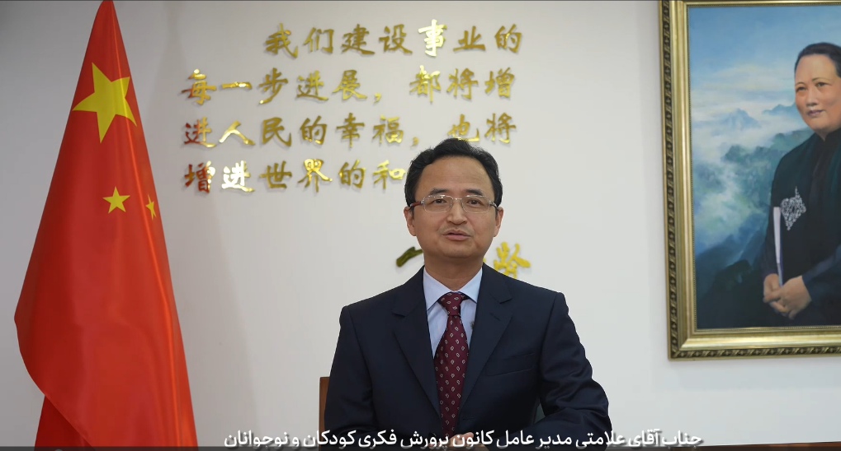
در ادامه پیام «جانگ جی مینگ»، دبیر کل بنیاد سونگ چینگ لینگ در کشور چین به شکل تصویری به نمایش در آمد. ایشان در مورد زمان شکل­گیری این بنیاد صحبت کردند و اشاره کردند که این بنیاد به ابتکار رهبر عالی مقاوم وقت چین در سال 1982 در پکن تآسیس شد و پس از 4 سال، با هدف «صلح، وحدت و آینده» مبالات دوستانه بین­المللی را انجام داد.
مرکز تبادل فرهنگی، علمی و فناوری جوانان سونگ چینگ لینگ زیر نظر این بنیاد از زمان تآسیس در سال2017 به یک سکوی آزمایشی برای نشان دادن استعدادهای خود، ایجاد دوستی و رشد و توسعه جوانان چینی و خارجی تبدیل شده است.
سخنان ایشان با این جمله به پایان رسید که:
این بنیاد تمایل دارد با کانون پرورش فکری
کودکان و نوجوانان ایران همکاری کند و از
نوجوانان ایرانی برای شرکت در فعالیت­های
تبادل جوانان بین­المللی مانند «سفیران فرهنگی
کوچک» استقبال می­کند.

Slide 19
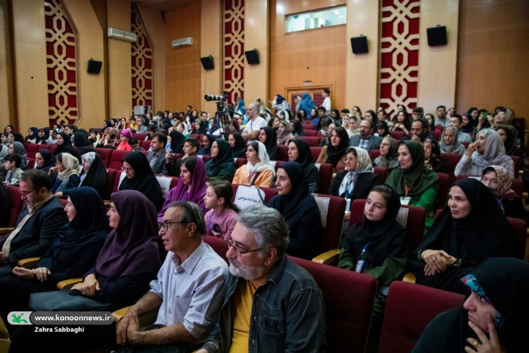
در ادامه مراسم آقای جمال الدین اکرمی، تصویرگر، نویسنده و پژوهشگر، به نمایندگی از هیئت داوران بیانیه داوران را قرائت کردند. در بیانیه آمده بود: جشنواره‌ی ملی نقاشی کودکان و نوجوانان بازتابی از جلوه های فرهنگ، هنر و تاریخ سرزمین چین و فرصتی برای کودکان و نوجوانان سرزمین ما است تا برداشت خود را از چنین تمدن گسترده‌ای در قاب نقاشی و آمیختن آن با نمادهای ایرانی با چاشنی خیال خود به نمایش بگذارند. برداشت‌هایی سرشار از رنگ و تخیل و خلاقیت در تلفیق و بازآفرینی ویژگی‌های سرزمینی در دوردست‌ها و سرزمین ایران باشکوه. این جشنواره تلاشی بود برای رویارویی دوباره کانون با مجموعه توانایی، خلاقیت، هنر بکر و اندیشه
بی غبار کودکان و نوجوانان سراسر کشور. این رویداد کوششی بود
که همراه با کودکان بیاموزیم به انسان‌ها با احساس هم‌دلی و
دوستی بنگریم.ایشان در ادامه ملاک های داوری از جمله توانایی
اجرا، تکنیکال بودن و ایده‌مندی در آثار را بیان کردند
و پیشنهادات هیئت داوران را عنوان کردند.

Slide 20
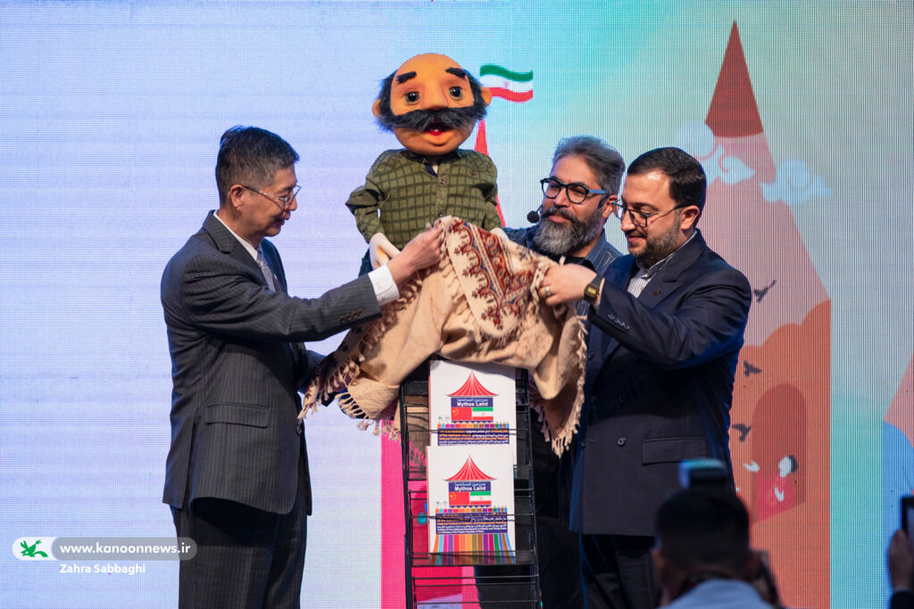
رونمایی از کتاب آثار منتخب اولین جشنواره نقاشی در سال ۱۴۰۱، با حضور مدیرعامل محترم کانون و سفیر محترم جمهوری خلق چین، از دیگر برنامه¬های این مراسم بود.

Slide 21
آقای حامد علامتی مدیرعامل محترم کانون، آقای فرهاد فلاح معاون محترم فرهنگی، آقای امین کمالوندی معاون محترم توسعه و مدیریت منابع، خانم سمیه‌سادات ابراهیمی مدیرکل محترم حوزه مدیرعامل، روابط ‌عمومی و امور بین‌الملل، آقای زونگ پی­وو سفیر محترم جمهوری خلق چین، آقای جوزی هائو رایزن محترم فرهنگی چین، آقای جمال‌الدین اکرمی به نمایندگی از هیئت داوران، برای اهدای جوایز برگزیدگان به روی صحنه رفتند و از 12 نفر برگزیده کودک و نوجوان تقدیر به عمل آمد. در این مراسم همچنین به مربیان اعضای برگزیده و کارشناسان هنری در کنار اعضا لوح تقدیری تقدیم شد و از 2 نفر عضو فراگیر (ساکن تهران) که در این جشنواره شرکت کردند تقدیر و تشکر شد.
جوایز برگزیدگان: مدال، دیپلم افتخار، گوشی هوآوی، ساعت هوشمند، هندزفری و مچ­بند هوشمند بود.

Slide 22
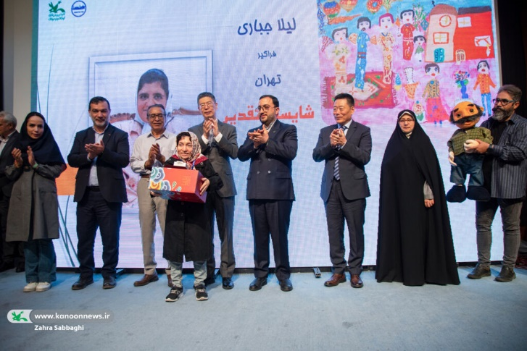
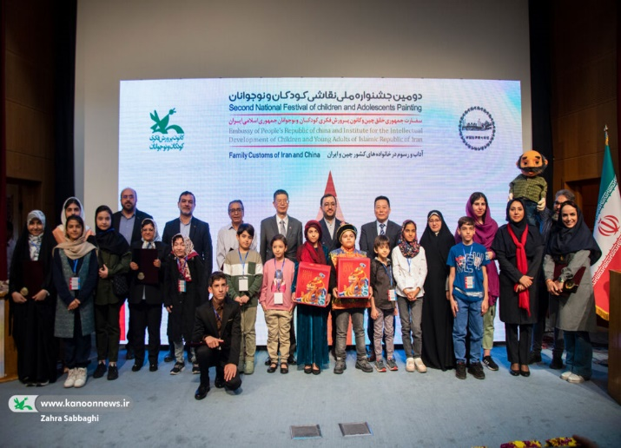
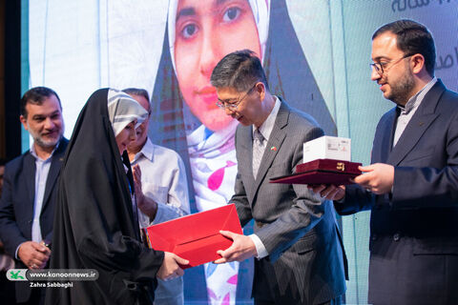
عکس یادگاری با اعضای برگزیده پایان این مراسم بود.

Slide 23
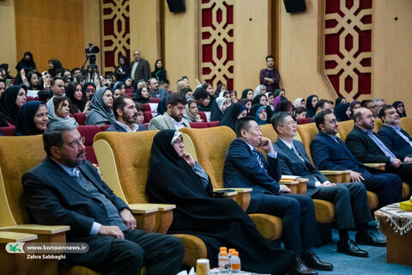
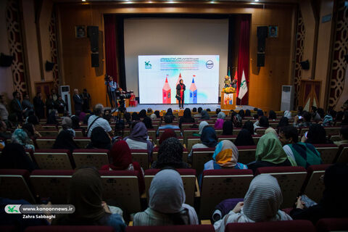
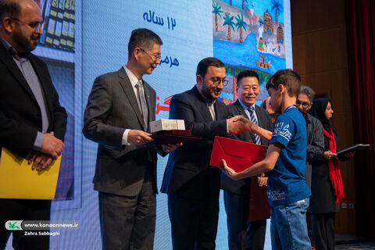
تصاویری از مراسم تقدیر

Slide 24
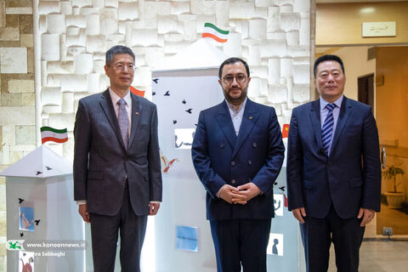
مدیرعامل محترم کانون، سفیر محترم جمهوری خلق چین و رایزن فرهنگی در یک قاب

Slide 25
جدول برنامه‌های مراسم افتتاحیه نمایشگاه جشنواره ملی نقاشی
« آداب و رسوم در خانواده­های کشور چین و ایران»/ پاییز 1403
شروع مراسم: ساعت 9 صبح- پایان مراسم:13 ظهر

Slide 26
ردیف | عنوان برنامه | مدت زمان
1 | ورود جناب آقای سفیر، جناب آقای مدیرعامل و همراهان در سالن شهید محمد طاها برای افتتاح | (15 دقیقه)
2 | بازدید از نمایشگاه | (15 دقیقه)
3 | رونمایی از 4 اثر برگزیده اول و رونمایی از کتاب آثار برگزیده سال قبل | (15 دقیقه)
4 | مصاحبه مطبوعاتی | (15 دقیقه)
5 | ورود مدعوین به سالن غدیر | (15 دقیقه)
6 | تلاوت آیاتی از قرآن کریم توسط قاری نوجوان | (3 دقیقه)
7 | پخش کلیپ تصویری سرود ملی جمهوری خلق چین | (3 دقیقه)
8 | پخش کلیپ تصویری سرود ملی جمهوری اسلامی ایران | (3 دقیقه)
9 | خوشامدگویی مجری (خانم دارابی) | (6 دقیقه)
10 | ارائه گزارشی از اقدامات و روند اجرای برنامه توسط آقای فلاح، معاون محترم فرهنگی | (10 دقیقه)
11 | پخش کلیپ از اقدامات و روند اجرای جشنواره | ( 5 دقیقه)
12 | مجری | (3 دقیقه)
13 | صحبت پارسا و درسا نیک­بیان ( دو شرکت­کننده آزاد از اهواز) به زبان چینی و فارسی در خصوص معرفی آداب و رسوم ایران و چین به همراه اجرای عروسکی بابا قدرت (آقای وحید خسروی) | (7 دقیقه)
14 | مجری | (4 دقیقه)
15 | سخنرانی جناب آقای زونگ پی­وو، سفیر محترم جمهوری خلق چین در ایران | (6 دقیقه)
16 | مجری | (6 دقیقه)
17 | سخنرانی جناب آقای دکتر حامد علامتی، مدیرعامل محترم کانون پرورش فکری کودکان و نوجوانان | (6 دقیقه)
18 | پخش کلیپ چین (سخنرانی دبیر کل بنیاد سونگ چینگ لینگ چین آقای جانگ جی مینگ) | (4 دقیقه)
 | سخنرانی خانم زهرا دستان (در مورد آداب و رسوم ایران و چین) | (10 دقیقه)
19 | مجری | (2 دقیقه)
20 | قرائت بیانیه هیئت داوران توسط نماینده هیئت داوران (جناب آقای اکرمی) | ( 5 دقیقه)
23 | همراهی مجری و عروسک گردان | (5 دقیقه)
24 | اهدای جوایز اعضای برگزیده | (20دقیقه)
25 | دعوت از میهمانان برای عکس یادگاری | ----
26 | پذیرایی | ----
مجموع |  | 222 دقیقه

Slide 27
اعلام نتیجه دومین جشنواره ملی نقاشی کودکان و نوجوانان- سال 1402 به همراه مربیان
اعضای برگزیده و شایسته تقدیر گروه سنی نونهال (9 تا 11 سال)
ردیف | نام و نام خانوادگی | سن | استان - مرکز | شرکت­کننده کانونی | شرکت­کننده آزاد | مربی
برگزیده
1 | سارا حسینی | 10 | تهران – مرکز 24 |  |  | زهره امیراولاد
2 | فرناز فصیحی­نیا | 11 | یزد – مرکز 3 |  |  | لیلا درستکاریزدی
3 | ویانا دبستانی | 11 | آذربایجان شرقی – تبریز 1 |  |  | سمیه مرتضی­وند
شایسته تقدیر
1 | پویان پیرغیبی | 10 | فارس - لارستان |  |  | منصوره تقوی­فرد
2 | بیتاسادات موسوی | 11 | خوزستان – مرکز 4 اهواز |  |  | شیرین فتحی
3 | روشنا شاهین­زاده | 9 | خوزستان - دزفول |  |  | نجمه طالبیان­زاده
اعضای برگزیده و شایسته تقدیر گروه سنی نوخوان (7 و 8 سال)
ردیف | نام و نام خانوادگی | سن | استان - مرکز | شرکت­کننده کانونی | شرکت­کننده آزاد | مربی
برگزیده
1 | برسا قزلباش | 8 | خوزستان – اهواز5 |  |  | شیرین فتحی
2 | یونا رفیعی | 8 | البرز- رجایی­شهر |  |  | -----
3 | پارمیدا دادخواهی | 7 | تهران - مرکز 3 |  |  | سمینه خوبی
شایسته تقدیر
1 | مهتا همدانی­طحان | 8 | خوزستان - دزفول |  |  | ----
2 | آوین بصیری | 8 | چهارمحال و بختیاری – شهرکرد 2 |  |  | فاطمه نوروزیان
3 | محمدپارسا مزبانی | 7 | خوزستان - اهواز |  |  | شیرین فتحی

Slide 28
اعلام نتیجه دومین جشنواره ملی نقاشی کودکان و نوجوانان- سال 1402 به همراه مربیان
اعضای برگزیده و شایسته تقدیر گروه سنی نوجوان (15 تا 17 سال)
ردیف | نام و نام خانوادگی | سن | استان - مرکز | شرکت­کننده کانونی | شرکت­کننده آزاد | مربی
برگزیده
1 | فاطمه کاظم­نیا | 17 | البرز - کرج |  |  | -----
2 | مهسا کریمی | 17 | البرز - کرج |  |  | -----
3 | عباس شهبازی | 15 | اردبیل – مرکز 1 |  |  | سمیه جعفری
شایسته تقدیر
1 | فاطمه زهرا پروین | 16 | تهران- تهران |  |  | -----
2 | مرجان مهرابیان | 15 | کرمان – مرکز 2 |  |  | قدسیه زنگی­آبادی
3 | سیده ملیکا اردمه | 16 | گلستان - گرگان |  |  | -----
اعضای برگزیده و شایسته تقدیر گروه سنی نونگاه (12 تا 14 سال)
ردیف | نام و نام خانوادگی | سن | استان - مرکز | شرکت­کننده کانونی | شرکت­کننده آزاد | مربی
برگزیده
1 | کورش چراغی | 12 | هرمزگان - بندرعباس |  |  | نوشین فرهادی
2 | فاطمه­­حسنا شیران | 12 | اصفهان - مجتمع |  |  | مولودالسادات حسینی
3 | آیشین فرهادی | 12 | هرمزگان - بندرعباس |  |  | نوشین فرهادی
شایسته تقدیر
1 | مهشید قاسمی | 14 | اصفهان- کهریزسنگ |  |  | نورالسادات نیکوکار
2 | دنیاسادات تقی­پور | 14 | هرمزگان - بندرعباس |  |  | نوشین فرهادی
3 | فرزاد معصوم­زاده | 13 | اصفهان - مجتمع |  |  | مولودالسادات حسینی

Slide 29
آمار و اطلاعات اولین و دومین جشنواره
در سال های 1401 و 1402

Slide 30
آمار و اطلاعات اولین و دومین جشنواره در سال های 1401 و 1402
تعداد آثار دریافتی اولین جشنواره ملی «سرزمین افسانه­ها»-سال 1401
در بخش مراکز فرهنگی و هنری استان­ها |  | در بخش آزاد
کودک | نوجوان | کودک | نوجوان
228 اثر | 107 اثر | 73 اثر | 19 اثر
335 اثر |  | 92 اثر
در مجموع 427 اثر
آمار آثار دریافتی در دومین جشنواره ملی نقاشی کودکان و نوجوانان-1402
گروه سنی | شرکت­کننده کانونی | شرکت­کننده آزاد | شرکت­کننده فراگیر | جمع
7 و 8 سال | 85 | 76 | 0 | 161
9 تا 11 سال | 212 | 60 | 1 | 273
12 تا 14 سال | 156 | 21 | 0 | 177
15 تا 17 سال | 54 | 26 | 2 | 82
جمع | 507 | 183 | 3 | 693

Slide 31
آمار و اطلاعات اولین و دومین جشنواره در سال های 1401 و 1402

Slide 32
آمار آثار ارسالی اولین و دومین جشنواره در سال های 1401 و 1402
آمار آثار ارسالی اولین جشنواره ملی نقاشی کودکان و نوجوانان» - سرزمین افسانه- سال 1401
ردیف | استان | نقاشی
 |  | کانونی | آزاد
1 | آذربایجان شرقی | 0
2 | آذربایجان غربی | 26 | 1
3 | اردبیل | 34 | 4
4 | اصفهان | 32 | 7
5 | البرز | 1 | 4
6 | ایلام | 0
7 | بوشهر | 0
8 | تهران | 46 | 30
9 | چهارمحال و بختیاری | 22
10 | خراسان جنوبی | 0
11 | خراسان رضوی | 0 | 27
12 | خراسان شمالی | 4
13 | خوزستان | 8 | 4
14 | زنجان | 9
15 | سمنان | 9
16 | سیستان و بلوچستان | 18
17 | فارس | 0 | 6
18 | قزوین | 0 | 6
19 | قم | 0
20 | کردستان | 0
21 | کرمان | 31 | 3
22 | کرمانشاه | 24
23 | کهگیلویه و بویراحمد | 4
24 | گلستان | 0 | 1
25 | گیلان | 7 | 1
26 | لرستان | 17
27 | مازندران | 0 | 2
28 | مرکزی | 23
29 | هرمزگان | 7
30 | همدان | 6 | 1
31 | یزد | 2
جمع |  | 330 | 97
آمار آثار ارسالی «دومین جشنوار ملی نقاشی کودکان و نوجوانان» - سال 1402
ردیف | استان | نقاشی
 |  | کانونی | آزاد
1 | آذربایجان شرقی | 13 | 1
2 | آذربایجان غربی | 40 | 3
3 | اردبیل | 42 | 0
4 | اصفهان | 34 | 9
5 | البرز | 2 | 26
6 | ایلام | 0 | 0
7 | بوشهر | 3 | 0
8 | تهران | 25 | 71
9 | چهارمحال و بختیاری | 15 | 2
10 | خراسان جنوبی | 9 | 0
11 | خراسان رضوی | 15 | 4
12 | خراسان شمالی | 18 | 0
13 | خوزستان | 14 | 3
14 | زنجان | 9 | 0
15 | سمنان | 1 | 0
16 | سیستان و بلوچستان | 26 | 1
17 | فارس | 42 | 16
18 | قزوین | 16 | 0
19 | قم | 0 | 0
20 | کردستان | 22 | 1
21 | کرمان | 34 | 6
22 | کرمانشاه | 9 | 3
23 | کهگیلویه و بویراحمد | 5 | 0
24 | گلستان | 20 | 18
25 | گیلان | 3 | 1
26 | لرستان | 0 | 0
27 | مازندران | 18 | 4
28 | مرکزی | 36 | 1
29 | هرمزگان | 6 | 4
30 | همدان | 20 | 1
31 | یزد | 20 | 1
جمع |  | 517 | 176

Slide 33
تعداد آثار هر استان در بخش کانونی و آزاد در سال های 1401 و 1402

Slide 34
مقایسه آماری شرکت کنندگان کانونی و آزاد در سال های 1401 و 1402

Slide 35
مقایسه آماری شرکت کنندگان کانونی و آزاد در سال های 1401 و 1402

Slide 36

نمونه کارت دعوت مراسم

Slide 37
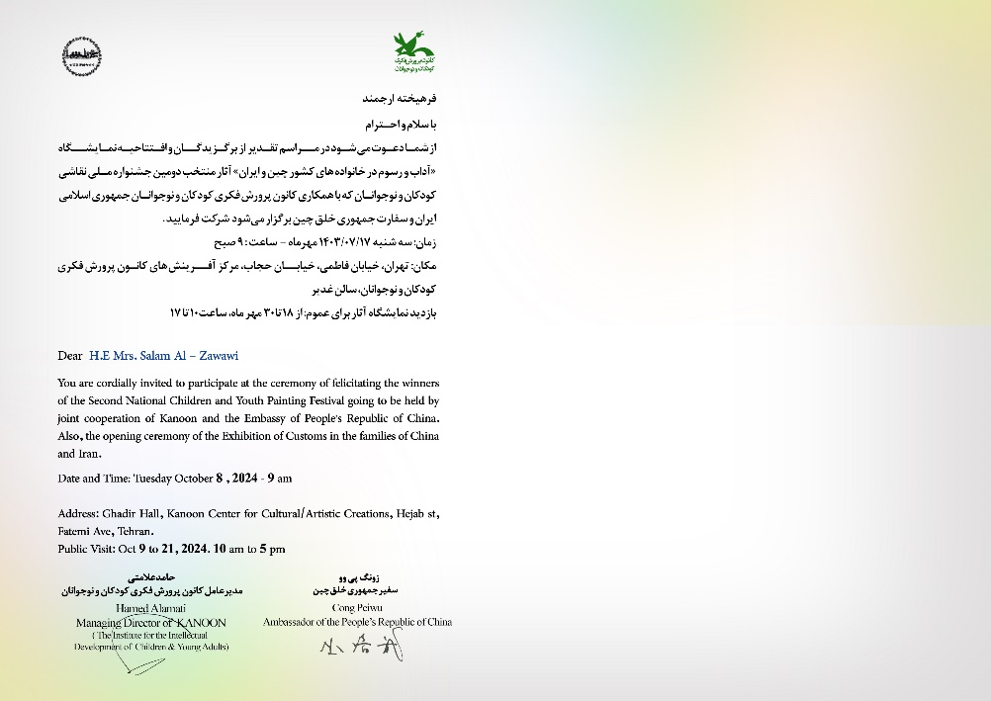
نمونه متن دعوت از سفرا

Slide 38

نمونه لوح برگزیدگان

Slide 39

نمونه گواهی حضور

Slide 40
لینک­های خبر دومین جشنواره ملی نقاشی کودکان و نوجوانان
رادیو جوان 18/07/1403، ساعت ۱۸:۴۵
شبکه تهران ، اخبار ۱۸:۰۰، 18/07/1403، ساعت ۱۸:۴۵
شبکه چهار، اخبار ۲۰:۰۰، 18/07/1403، ساعت ۲۰:۰۷
رادیو فرهنگ اخبار ۱۹:۳۰، 18/07/1403، ساعت ۱۹:۴۴
رادیو تهران اخبار ۰۹:۰۰، 19/07/1403، ساعت ۰۹:۱۸
شبکه خبر اخبار گزیده، 19/07/1403، ساعت ۰۹:۱۱
رادیو فرهنگ اخبار ۰۷:۳۰، 19/07/1403، ساعت ۰۷:۴۰
رادیو پیام اخبار ۱۳:۱۵، 19/07/1403، ساعت ۱۳:۱۶
https://www.kanoonnews.ir/photo/346130/
https://www.kanoonnews.ir/news/346501/
https://www.kanoonnews.ir/news/346266/
https://www.kanoonnews.ir/news/346221/
https://www.kanoonnews.ir/news/346134/
https://www.kanoonnews.ir/news/346133/
https://www.kanoonnews.ir/news/346132/
https://www.kanoonnews.ir/news/345949/
https://www.kanoonnews.ir/news/337652/
https://www.kanoonnews.ir/news/337603/
https://www.kanoonnews.ir/news/337507/
https://www.kanoonnews.ir/news/337472/
https://www.kanoonnews.ir/news/337450/
https://share.fengshows.com/article.html?id=fcd0d483-3d9d-4efe-aa31-5380f6f830b7&channelID=r06&time=1728465688.155516

Slide 41
در ذهن هر کودک شاهکاری نهفته است

